Slide 1

Конструктор акмеологічного уроку

Slide 2
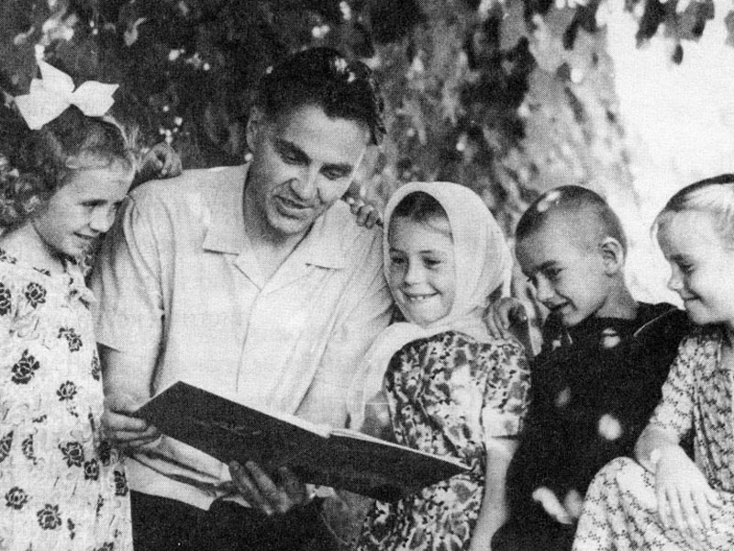
Урок- це дзеркало загальної та педагогічної культури вчителя, мірило його інтелектуального багатства, показник його кругозору, ерудиції.
(В. О.Сухомлинський)

Slide 3
Акмеологія- наука про досягнення людиною найвищих вершин у життєдіяльності та самореалізації творчого потенціалу, який є основою загальнолюдських потенційних можливостей.
Мета акмеології – вдосконалити особистість, допомогти в досягненні нею вершини фізичного, духовного, морального і професійного розвитку, гуманізація цього розвитку.

Slide 4
Акмеологічний підхід до розвитку освіти – це створенння необхідних умов для становлення й розвитку в усіх суб'єктів освіти уявлення про успіх, високі досягнення, необхідні для розвитку особистості й соціуму.
Перспективність акмеологічного підходу до формування компетентності полягає в тому, що він орієнтує особистість на постійний саморозвиток, що відповідає вимогам часу, спрямованим на необхідність досягнення найвищих результатів у діяльності особистості.

Slide 5
Акмеологічний урок -
- урок, на якому учень почувається комфортно;
- урок, на якому учень отримує задоволення;
- урок, на якому учневі цікаво;
- урок, на якому учитель поставив навчальну, розвивальну й виховну мету і її реалізував;
- урок, після якого ще довго учні залишаються в кабінеті, обговорюючи почуте, і вдома з захопленням розповідають про це.

Slide 6
Засоби акмеологічного уроку:
прийоми створення ситуації успіху в навчанні;
прийоми активізації пізнавальної діяльності учнів;
стратегії творчого успіху.

Slide 7
Прийоми створення ситуації успіху в навчанні

Slide 8
прийом « Повір у себе»;
прийом « Особисте відкриття»;
прийом « Навіювання»;
прийом « Вибух емоцій»;
прийом « Почую кожного»;
прийом « Констатація успіху».

Slide 9

Прийоми активізації пізнавальної діяльності учнів.

Slide 10
Прийом актуальності;
Прийом естетичного стимулювання;
Прийом емоційного стимулювання;
Прийом «Інформаційна палітра»;
Прийом дослідження;
Евристичний прийом;
Прийом «Міжпредметні зв’язки»;
Прийом «Зв’язок поколінь»;
Прийом «Навмисна помилка»;
Прийом «Анонсування»;
Прийом «Мнемонічна скарбничка»;
Прийом дидактичної гри.

Slide 11
Стратегії творчого пошуку
«Альпініст»;
«Збирання грибів»;
«Поезія»:
«Унікум»;
« Принцип доповнюваності»;
«Спрощення»;
«Примусове поєднання»;
« Шлях із системи»;
« Воскрешення»;
« Квадратики».

Slide 12
Акмеологічна методика « Перетворюючого мислення».
Методика полягає у створенні певних асоціацій, які у своєму поєднанні можуть вивести на нову ідею.
Акмеологічна тактика « Послідовного підкорення».
Ця тактика означає дії в певній послідовності, коли поступово формуються вміння і навички у строгому порядку і відповідності.

Slide 13
Конструктор акмеологічного уроку
Основні етапи уроку | Приклади акмеологічного уроку
Перевірка домашнього завдання | Прийоми: «навмисна помилка», дидактична гра, «інформаційна палітра», анонсування. Стратегії творчого пошуку: «Поезія», « Принцип доповнюваності».
Актуалізація опорних знань | Прийоми: дидактична гра , евристичний, « Навмисна помилка». Стратегії творчого пошуку: «Збирання грибів», «Альпініст», «Воскрешення», «Квадратики». Акмеологічна методика «Перетворюючого мислення».
Мотивація навчальної діяльності | Прийоми: актуальності, естетичного стимулювання, емоційного стимулювання, «Інформаційна палітра», « Зв'язок поколінь». Стратегії творчого пошуку: « Примусове поєднання», «Спрощення», Акмеологічна методика «Перетворюючого мислення».

Slide 14
Основні етапи уроку | Приклади акмеологічних прийомів
Вивчення нового матеріалу | Прийоми: дослідження, евристичний, «Міжпредметні зв’язки», «Інформаційна палітра». Стратегії творчого пошуку: «Збирання грибів», «Поезія», «Принцип доповнюваності», «Спрощення», « Примусове поєднання», « Квадратики». Акмеологічна методика «Перетворюючого мислення».
Фізкультхвилинка (релаксація) | Тематичні фізкультхвилинки, дидактичні рухливі ігри.
Закріплення нового матеріалу | Прийоми: евристичний, актуальності, анонсування, «Навмисна помилка». Стратегії творчого пошуку: «Унікум», « Альпініст», «Воскрешення», «Квадратики», «Спрощення», «Примусове поєднання». Акмеологічна тактика «Послідовного підкорення».
Рефлексація | Прийоми: евристичний «Міжпредметні зв’язки», «Навмисна помилка», анонсування, «Зв'язок поколінь», «Мнемонічна скарбничка». Стратегії творчого пошуку: «Збирання грибів», «Поезія», «Принцип доповнюваності».

Slide 15
Основні етапи уроку | Приклади акмеологічних прийомів
Домашнє завдання | Прийоми: дослідження, анонсування. Стратегії творчого пошуку: «Шлях із системи», «Примусове поєднання».

Slide 16

Дякую за увагу!

